Slide 1
47-3
These materials are by the Kongki Ka Project and are made available to you under the terms of the Creative Commons Attribution ShareAlike license 4.0.
You have permission to share and redistribute these materials in any format and to make reasonable revisions and adaptations of this translation, provided that:
You include the above licence and source information.
If you redistribute these materials or create derivatives, you must distribute your contributions under the same license as the original.
The Holy Bible, Berean Standard Bible, BSB is produced in cooperation with Bible Hub, Discovery Bible, OpenBible.com, and the Berean Bible Translation Committee. This text of God's Word has been dedicated to the public domain.
Tibetan text is from the Central Tibetan Bible translation by Central Asia Publishing. Used by permission
Notes:
Ch
47 Peter and John Heal Lame Man
1. Peter and John heal lame man - Acts 3:1-26 (Left Top)
2. Peter and John warned - Acts 4:1-31 (Right Top)
3. Believers living in unity/ Ananias and Sapphira - Acts 4:32 – 5:11 (Right
Center)
4. Many Healings – Acts 5:12-16 (Bottom)
5. Apostles arrested – Acts 5:17-42 (Left and Center)

Slide 2
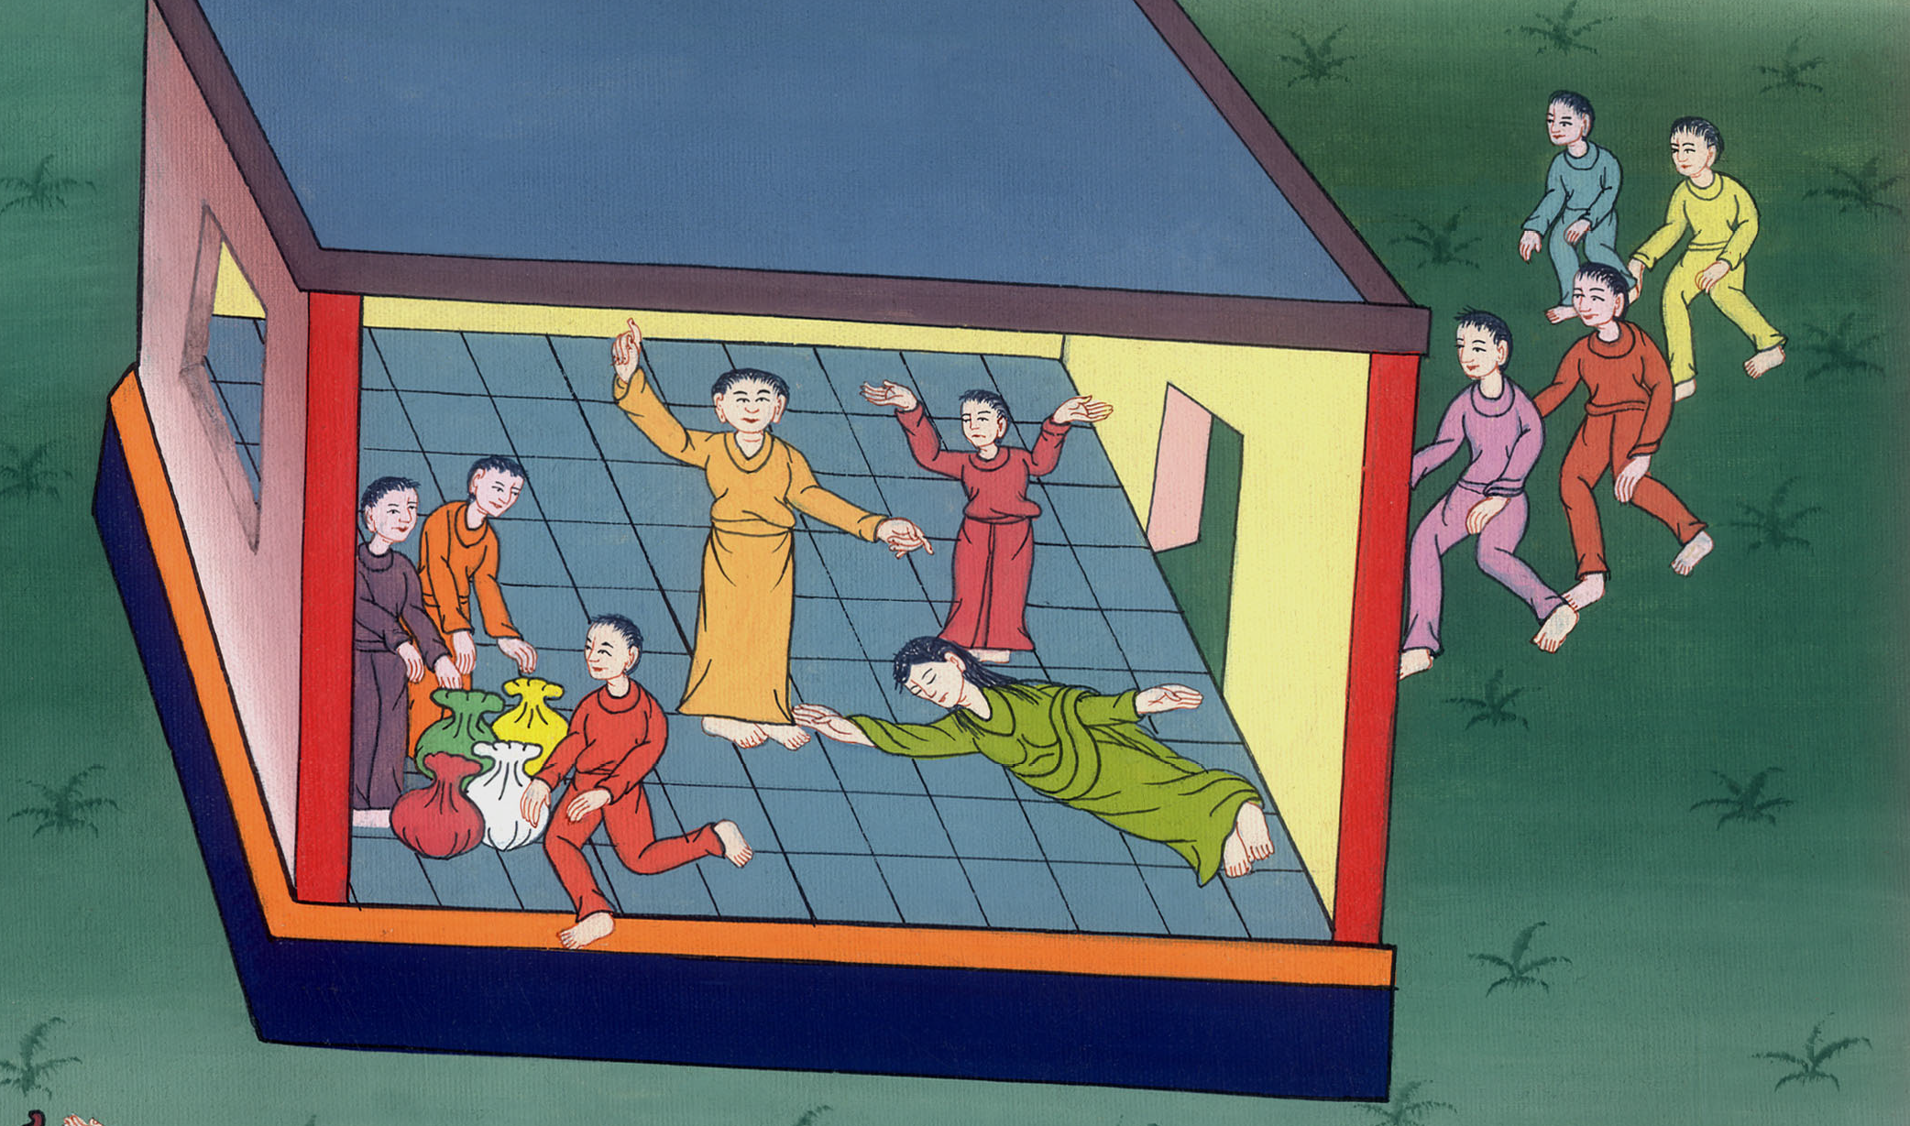
མཛད་པ 5
ཨ་ནན་ཡཱ་དང་སབ་ཕི་རཱ་ཡི་སྐོར།

Slide 3
མཛད་པ 5
ཨ་ནན་ཡཱ་དང་སབ་ཕི་རཱ་ཡི་སྐོར།
Ananias and Sapphira - Acts 4:32 – 5:11

Slide 4
མཛད་པ 5
ཨ་ནན་ཡཱ་དང་སབ་ཕི་རཱ་ཡི་སྐོར།
This work is licensed under a Creative Commons Attribution-ShareAlike 4.0 International License

Slide 5
4:32The multitude of believers was one in heart and soul. No one claimed that any of his possessions was his own, but they shared everything they owned.
4:32ཡང་དད་ལྡན་གྱི་མི་ཚོགས་བློ་སེམས་གཅིག་མཐུན་པར་བཞུགས་ཏེ། ཁོ་ཚོའི་ནང་ནས་རང་ནོར་རང་གི་ཡིན་ཟེར་མཁན་གཅིག་ཀྱང་མེད་པས། ནོར་རྫས་ཐམས་ཅད་ཐུན་མོང་དུ་བྱས།

Slide 6
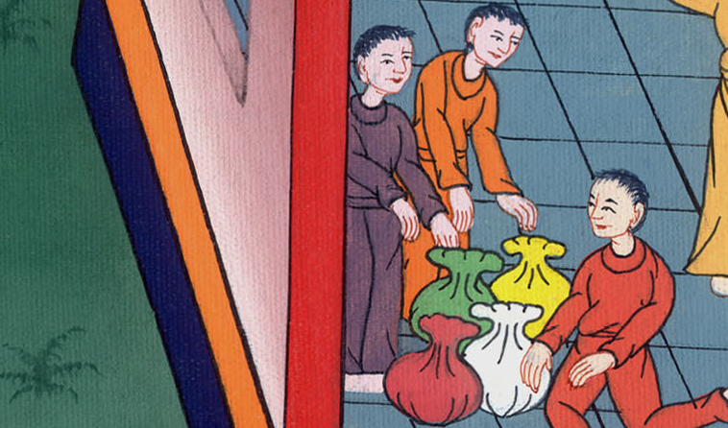
མཛད་པ 4:32

Slide 7
33With great power the apostles continued to give their testimony about the resurrection of the Lord Jesus. And abundant grace was upon them all.
33ནུས་མཐུ་ཆེན་པོས་སྐུ་ཚབ་རྣམས་ཀྱིས་གཙོ་བོ་ཡེ་ཤུ་འཆི་བ་ནས་སླར་གསོན་པར་དཔང་པོ་མཛད། དཀོན་མཆོག་གི་ཐུགས་རྗེ་ཆེན་པོ་ཁོང་ཚོ་ཚང་མར་བབས་སོ།

Slide 8
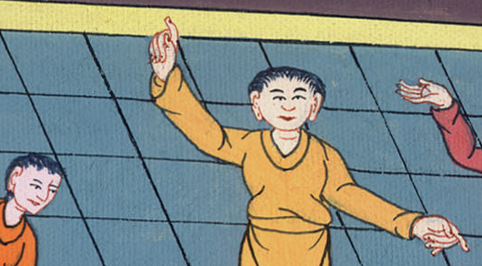
མཛད་པ 4:33

Slide 9
34There were no needy ones among them, because those who owned lands or houses would sell their property, bring the proceeds from the sales, 35and lay them at the apostles’ feet for distribution to anyone as he had need.
34-35དད་ལྡན་རྣམས་ཀྱི་ནང་ནས་དབུལ་པོ་གཅིག་ཀྱང་མེད། རྒྱུ་མཚན་ནི་ས་ཞིང་ངམ་ཁང་པ་ཡོད་པའི་མི་ཐམས་ཅད་ཀྱིས་དེ་ཚོ་བཙོངས་ནས་དངུལ་ཐོབ་པ་དང༌། དད་ལྡན་གཞན་ལ་ཕན་པའི་ཕྱིར་སྐུ་ཚབ་རྣམས་ཀྱི་ཞབས་ཀྱི་དྲུང་དུ་བཞག དེ་ནས་ཁོང་ཚོས་མི་རེ་རེ་ལ་དགོས་པ་བཞིན་དུ་བགོ་བཤའ་བརྒྱབ།

Slide 10
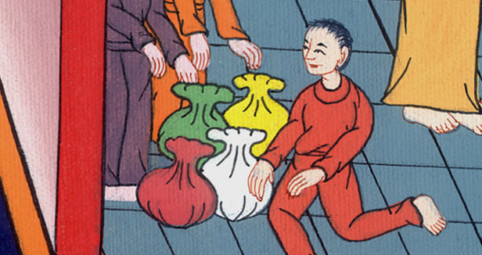
མཛད་པ 4:34

Slide 11
36Joseph, a Levite from Cyprus, whom the apostles called Barnabas (meaning Son of Encouragement), 37sold a field he owned, brought the money, and laid it at the apostles’ feet.
37ཁོང་ལ་ཡོད་པའི་ཞིང་ཁ་ཞིག་བཙོངས་ནས་དེའི་རིན་གོང་འཁྱེར་ཡོང་བ་དང༌། སྐུ་ཚབ་རྣམས་ཀྱི་ཞབས་ཀྱི་དྲུང་དུ་བཞག་གོ །

Slide 12
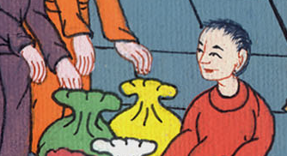
མཛད་པ 4:37

Slide 13
5:1Now a man named Ananias, together with his wife Sapphira, also sold a piece of property.
5:1འོན་ཀྱང་ཨ་ནན་ཡཱ་ཟེར་བའི་སྐྱེས་པ་ཞིག་དང་ཁོའི་བཟའ་ཟླ་སབ་ཕི་རཱ་གཉིས་ཀྱིས་ཞིང་ཁ་ཞིག་བཙོངས་ནས།

Slide 14
མཛད་པ 5:1

Slide 15
2With his wife’s full knowledge, he kept back some of the proceeds for himself, but brought a portion and laid it at the apostles’ feet.
2ཨ་ནན་ཡཱ་ཡིས་སའི་རིན་གོང་ཆ་ཤས་ཤིག་རང་གི་དོན་ལ་བཞག་ནས་ས་རིན་ལྷག་མ་སྐུ་ཚབ་རྣམས་ཀྱི་ཞབས་ལ་བཞག་པ་དེ་སབ་ཕི་རཱ་ཡིས་ཀྱང་ཤེས་ཀྱི་ཡོད།

Slide 16
མཛད་པ 5:2

Slide 17
3Then Peter said, “Ananias, how is it that Satan has filled your heart to lie to the Holy Spirit and withhold some of the proceeds from the land?
3ཡང་སྐུ་ཚབ་པེ་ཏྲོས་“ཨ་ནན་ཡཱ། བདུད་སཱ་ཏན་གྱིས་ཁྱོད་ཀྱི་སེམས་ལ་ཁྱབ་ནས་དཀོན་མཆོག་གི་དམ་པའི་ཐུགས་ཉིད་ལ་རྫུན་བཤད་དེ། སའི་རིན་གོང་ཆ་ཤས་རང་ལ་བཞག་པ་དེ་ཅི་ཡིན།

Slide 18
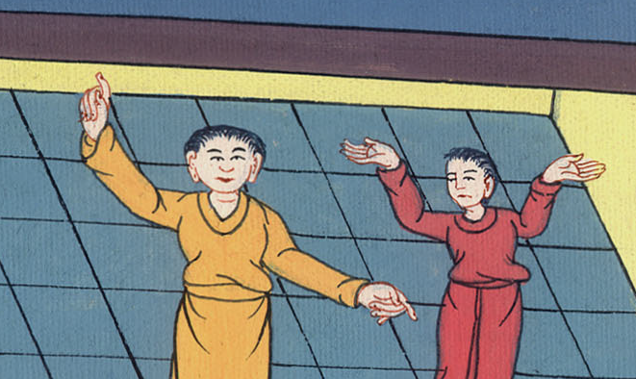
མཛད་པ 5:3

Slide 19
4Did it not belong to you before it was sold? And after it was sold, was it not at your disposal? How could you conceive such a deed in your heart? You have not lied to men, but to God!”
4ཞིང་ཁ་དེ་མ་བཙོངས་པའི་སྔོན་དུ་ཁྱོད་རང་གི་མ་ཡིན་ནམ། ཡང་བཙོངས་པའི་རྗེས་སུ་སའི་རིན་གོང་ཁྱོད་ལ་དབང་བ་མ་ཡིན་ནམ། བསམ་པ་འདི་ཁྱོད་ཀྱི་སེམས་ལ་སྐྱེས་པ་དེ་ཅི་ལྟར་སྲིད། ཁྱོད་ཀྱིས་མི་རྣམས་ལ་མ་བཤད་ཀྱི། དཀོན་མཆོག་ལ་རྫུན་བཤད་”ཅེས་གསུངས།

Slide 20
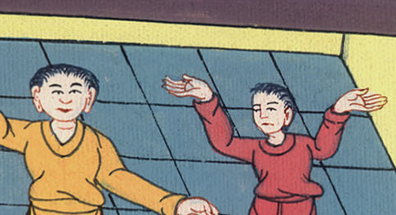
མཛད་པ 5:4

Slide 21
5On hearing these words, Ananias fell down and died. And great fear came over all who heard what had happened. 6Then the young men stepped forward, wrapped up his body, and carried him out and buried him.
5གཏམ་དེ་གོ་མ་ཐག་ཨ་ནན་ཡཱ་ས་ལ་འགྱེལ་ནས་ཤིའོ། དེའི་སྐོར་ཐོས་པ་ཐམས་ཅད་ཤིན་ཏུ་འཇིགས། 6གཞོན་ནུ་རྣམས་ཀྱིས་ཁོའི་ཕུང་པོ་རས་ཀྱིས་བཏུམས་ནས་ཕྱི་རོལ་ཏུ་འཁུར་ཏེ་དུར་དུ་བཅུག

Slide 22
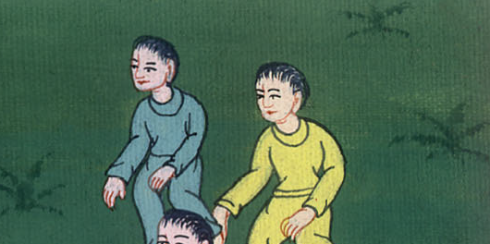
མཛད་པ 5:5

Slide 23
7About three hours later his wife also came in, unaware of what had happened. 8“Tell me,” said Peter, “is this the price you and your husband got for the land?”
“Yes,” she answered, “that is the price.”
7དེ་ནས་ཆུ་ཚོད་གསུམ་ཙམ་གྱི་རྗེས་སུ་ཁོ་ལ་ཅི་བྱུང་བ་མི་ཤེས་པར་ཁོའི་བཟའ་ཟླ་ཡོང་ཞིང༌། 8སྐུ་ཚབ་པེ་ཏྲོས་ཁོ་མོར་“ང་ལ་ཤོད་དང༌། ཁྱོད་གཉིས་ཀྱིས་ས་ཞིང་བཙོངས་ནས་རིན་གོང་འདི་ཙམ་ཐོབ་བམ་”ཞེས་གསུངས་པས་ཁོ་མོས་“ལགས་ཡིན། རིན་གོང་དེ་ཙམ་ཡིན་”ཞེས་སྨྲས་པ་དང༌།

Slide 24
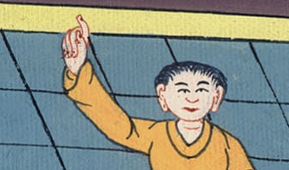
མཛད་པ 5:7,8

Slide 25
9“How could you agree to test the Spirit of the Lord?” Peter replied. “Look, the feet of the men who buried your husband are at the door, and they will carry you out also.”
9སྐུ་ཚབ་པེ་ཏྲོས་ཁོ་མོར་“དཀོན་མཆོག་གི་དམ་པའི་ཐུགས་ཉིད་ལ་ཉམས་ཚོད་བྱེད་པའི་ཕྱིར་ཁྱོད་གཉིས་ཀྱིས་མོས་མཐུན་བྱས་པ་དེ་ཅི་ཡིན། ལྟོས་ཤིག ཁྱོད་ཀྱི་ཁྱོ་བོའི་ཕུང་པོ་དུར་དུ་འཇུག་མཁན་སྒོ་ལ་འདུག ཁོ་ཚོས་ཁྱོད་ཀྱི་ཕུང་པོ་ཕྱི་རོལ་ཏུ་འཁུར་ངེས་ཡིན་”ཞེས་གསུངས་མ་ཐག

Slide 26
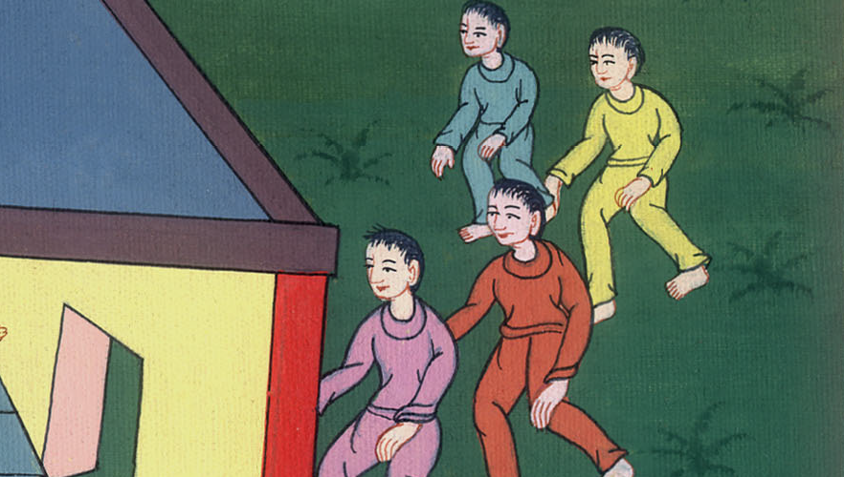
མཛད་པ 5:9

Slide 27
10At that instant she fell down at his feet and died. Then the young men came in and, finding her dead, carried her out and buried her beside her husband.
10ཁོང་གི་ཞབས་ཀྱི་དྲུང་དུ་འགྱེལ་ནས་ཁོ་མོ་ཤིའོ། གཞོན་ནུ་རྣམས་ནང་ལ་ཡོང་ནས་ཁོ་མོ་ཤི་བར་མཐོང་བས། ཁོ་མོའི་ཕུང་པོ་ཕྱིར་འཁུར་བ་དང༌། ཁྱོ་བོའི་དུར་སའི་ཉེ་འགྲམ་ལ་དུར་དུ་བཅུག

Slide 28
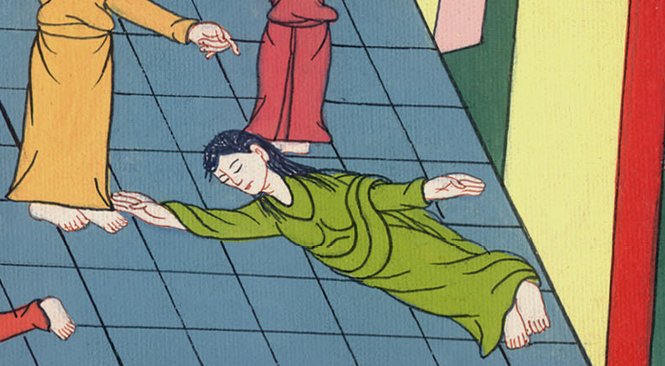
མཛད་པ 5:10

Slide 29
11And great fear came over the whole church and all who heard about these events.
11ཡང་དོན་དེའི་སྐོར་ཐོས་མཁན་དང༌། ཆོས་ཚོགས་ཀྱི་མི་ཚང་མ་འཇིགས་སྐྲག་སྐྱེས་སོ། །

Slide 30
མཛད་པ 5:11

